Slide 1
IoT 设备管理平台
技术方案汇报 ｜ 项目交付
2026 年 10 月

Slide 2
01
项目概述与建设目标
轻量可私有化部署的 IoT 设备管理平台
02
总体架构设计
前后端分离 · 三层后端 · 双轨鉴权
03
核心算法一：设备订阅与激活
一次成功订阅 = 一次在线心跳
04
05
核心算法二：OTA 升级全链路
核心算法三：RBAC 权限校验
SSE 主动推送 + 订阅轮询补推
06
安全设计与多实例扩展
无状态 token + 实时权限查询
07
部署运维与交付清单
PBKDF2 · 提权防护 · Redis 可选降级
一键启停 · 环境变量 · 生产建议
目录
1

Slide 3
01 项目概述与建设目标
面向物联网设备规模增长带来的固件版本管理、远程升级（OTA）与状态监控痛点，提供一套轻量、可私有化部署的 IoT 设备管理平台。
设备全生命周期
低成本设备接入
可靠 OTA 升级
产品 → 设备 → 固件 → 升级 → 告警
一站式业务闭环
设备仅需一个 HTTP 订阅接口
激活/保活/固件拉取全完成
SSE 主动推送 + 订阅轮询补推
离线设备上线自动续推
精细化权限控制
多实例可扩展
私有化部署
无状态 token + RBAC
18 个权限点覆盖全模块
可选接入 Redis
SSE 推送/在线统计/配置共享
SQLite 单文件 + Node.js
一键启停脚本
2

Slide 4
02 总体架构与技术栈
前后端分离单仓库 · 后端三层（路由 → 服务 → 数据）
技术栈
接入层
【前端】Vue 3.4 + Vite 5 + Element Plus 2.9 + ECharts 5（端口 5173）
【后端】Express 4 + better-sqlite3 11（WAL 模式，端口 3000，全程 ES Modules）
【可选】Redis 4.7（双连接，优雅降级，多实例扩展）
【存储】SQLite 单文件 iot.db + uploads/firmware 固件文件
【安全】Node 内置 crypto：HMAC 签名 / PBKDF2 口令 / timingSafeEqual
管理端 SPA（Bearer token）｜ 设备固件（订阅 HMAC token）
路由层
14 组管理端业务路由 + subscribe.js 设备侧独立鉴权路由
服务层
auth 鉴权 · push(SSE) · redis · config-store · api-logger · device-monitor
数据层
SQLite 单例（WAL+外键）· 13 张表 · init 建表种子 · auth-schema 权限
3

Slide 5
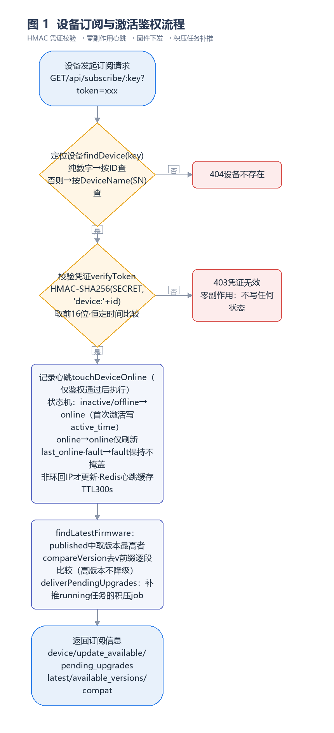
03 核心算法一：设备订阅与激活鉴权
HMAC 凭证校验 → 零副作用心跳 → 固件下发 → 积压任务补推
派生式凭证：HMAC-SHA256(SECRET, 'device:'+id) 前 16 位，服务端零存储
恒定时间比较，防时序侧信道
心跳必须在校验之后：403/404 零副作用
状态机：inactive/offline → online
fault 保持，不掩盖故障
active_time 仅首次激活写入
last_online 每次订阅刷新
4

Slide 6
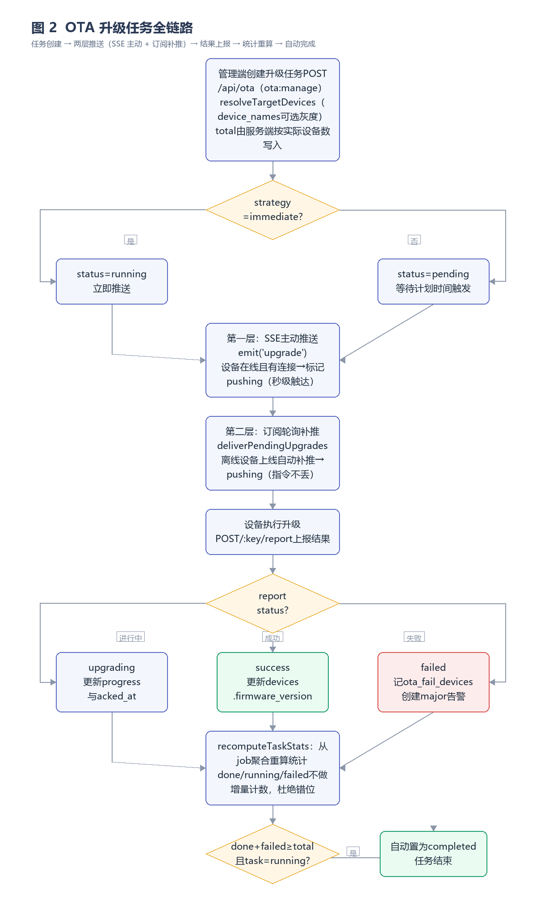
04 核心算法二：OTA 升级任务全链路
任务创建 → 两层推送 → 结果上报 → 统计重算 → 自动完成
两层互补推送：SSE 秒级触达在线设备，订阅轮询补推离线设备
total 由服务端按实际设备数写，防前端伪造
上报 success 自动更新设备固件版本
failed 自动建 major 告警 + 去重记录
统计从 job 聚合重算，不增量计数
done+failed≥total 自动 completed
5

Slide 7
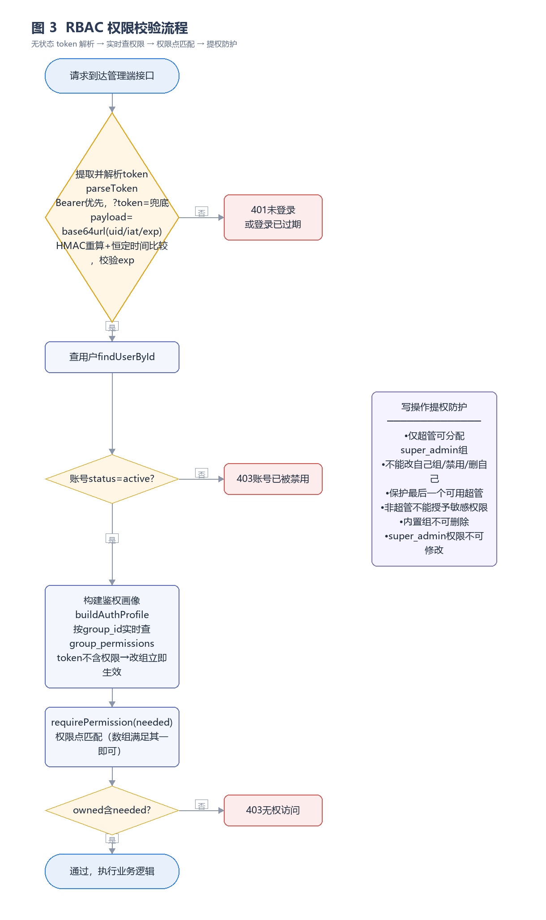
05 核心算法三：RBAC 权限校验
无状态 token 解析 → 实时查权限 → 权限点匹配 → 提权防护
token 只含 uid/iat/exp
不含权限 → 改组立即生效
中间件三件套：authenticate
/ optionalAuth / requirePermission
提权防护：防自锁 + 防失管
保护最后一个可用超管
PBKDF2 12 万次迭代 + 独立盐
恒定时间比较防时序攻击
6

Slide 8
06 安全设计与多实例扩展
双轨鉴权体系（完全隔离）
Redis：可选 + 全降级
【管理端】无状态会话 token（uid/iat/exp，7 天）· Bearer 优先 ?token= 兜底
五个场景：SSE 多实例推送 / 在线缓存 / API 计数 / 配置共享 / 分布式锁
连接失败自动降级，不阻塞启动；10s 健康检查，恢复自动升格
双连接架构：命令连接 + 订阅连接
【设备侧】HMAC 派生 token · 独立密钥可单独轮换 · 真实 HTTP 状态码
【口令】PBKDF2-HMAC-SHA256 12 万次迭代 + 16 字节独立盐 + 恒定时间比较
提权防护矩阵（写操作额外校验）
• 仅超管可分配 super_admin 组
• 不能修改自己的用户组 / 禁用自己 / 删除自己（防自锁）
• 保护最后一个可用超管（防失管）
• 非超管不能修改超管资料
• 非超管不能授予 user:manage / group:manage
• 内置组不可删除 · super_admin 权限不可修改 · 有成员的组不可删除
7

Slide 9
07 部署运维与交付清单
一键启停
生产部署建议
npm start / npm run stop / start.bat（Windows 双击）
依赖检查 → Node 运行时探测（better-sqlite3 ABI 匹配）→ 端口清理 → 并行启动 → 健康检查
参数：--api-port / --watch / --backend-only / --no-kill 等
• 必须覆盖 AUTH_SECRET / SUBSCRIBE_SECRET（默认值等同无防护）
• Nginx 反代需配置 SUBSCRIBE_BASE_URL；SSE 已内置关闭缓冲
• 多实例部署接入 Redis；token 无状态，实例间无会话依赖
• 定期备份 iot.db（VACUUM INTO 或文件冷备）
交付物清单
【前端工程】Vue 3 + Vite（仓库根目录）
【后端工程】server/（Express 4 + SQLite）
【技术文档】docs/tech-doc/（30+ 页 DOCX + Markdown 源）
【流程图】flow1-subscribe / flow2-ota / flow3-rbac PNG
【汇报演示】IoT平台技术汇报.pptx（本文件）
8

Slide 10
谢谢观看
IoT 设备管理平台 ｜ 技术方案汇报

